Slide 1
PCA

Slide 2
cs
 | CS | Math
Student 1 | 75 | 88
Student 2 | 88 | 82
Student 3 | 90 | 84
Student 4 | 51 | 44
Student 5 | 48 | 37
Student 6 | 35 | 37
math

Slide 3
cs
math

Slide 4
cs
math

Slide 5

cs
$$a^{2}=d^{2}+c^{2}$$
c
d
a
math

Slide 6
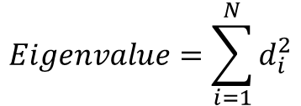
cs
$$Eigenvalue=\sum_{i=1}^{N}{d_{i}^{2}}$$
math

Slide 7

PCA тренировка
Делаем поворот прямой для проецирования максимизируя:
$$\sum_{i=1}^{N}{d_{i}^{2}}$$

Slide 8
cs
PC1
3.61
2
3
math

Slide 9
PC2
cs
PC1
3
3.61
2
3
2
math

Slide 10
PC2
PC1

Slide 11
PC2
PC1

Slide 12
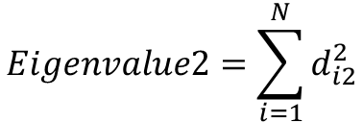
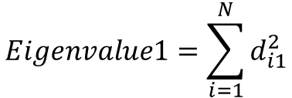


$$Eigenvalue1=\sum_{i=1}^{N}{d_{i1}^{2}}$$
$$variation1= \frac{Eigenvalue1}{n −1}$$
$$Eigenvalue2=\sum_{i=1}^{N}{d_{i2}^{2}}$$
$$variation2= \frac{Eigenvalue2}{n −1}$$

Slide 13
PC2 (9 % variation)
PC1 (91% variation)

Slide 14
cs
Physics
 | CS | Math | Physics
Student 1 | 75 | 88 | 79
Student 2 | 88 | 82 | 81
Student 3 | 90 | 84 | 87
Student 4 | 51 | 44 | 40
Student 5 | 48 | 37 | 34
Student 6 | 35 | 37 | 49
math

Slide 15
cs
Physics
PCA3 (5%)
PCA2 (13%)
PCA1 (82%)
math

Slide 16
Количество компонент для PCA
Стандартом количества необходимого количества компонент для PCA является такое количетсво, которое описывает 98% дисперсии

